Slide 1


Three Minute Madness
der folio Teilprojektgruppen

Slide 2
Three Minute Madness
TP-BEN

Slide 3
TP-BEN : Was hat (besonders) gut geklappt?
Thanks to many busy bees – the honey pots are full
kollegialer Austausch mit rund 30 Teilnehmenden über Arbeitsabläufe und deren Optimierung in den jeweiligen Benutzungsbereichen
Erarbeitung von User Stories und umfangreichen Realisierungskonzepten
Mit an Bord: Praktiker an den Theken, Verantwortliche für Arbeitsabläufe, Systembibliothekare, Programmierer, BVB-Mitarbeitende
Mit Hilfe der Verbundzentrale, der Kollegen im LRZ, der bayerischen FOLIO-Entwicklerrunde und Programmierern vor Ort konnten viele Wünsch umgesetzt werden:
RFID Connect, FOLIO-Companion, automatische Verlängerungen, anonymisierter Abholcode für die Bereitlegung, Ortsleihverkehr (OLV), Skript Anonymisierung ….
Notes:
Gefahr der eigenen Individualität

Slide 4
TP-BEN : Was funktioniert (noch) weniger gut?
Ein guter Plan heute, ist besser als ein perfekter Plan morgen.
Die zahlreichen gefundenen Lösungen sind als sog. Brückenlösungen realisiert
Eine umfangreiche Anzahl an Lösungen im FOLIO-Core über die nationale und internationale Community wären im Projektzeitplan nicht realisierbar gewesen
Beispiel: Anonymisierter Abholcode für die Bereitlegung → auf der GAP-Liste der RA-SIG und der D-Ausleihe
Notes:
Gefahr der eigenen Individualität

Slide 5
TP-BEN : Was sind unsere nächsten Schritte?
Auf lange Sicht erreichen die Menschen nur das, worauf sie zielen.
Umsetzung der Realisierungswünsche für Projektphase 2
Stärkere Beteiligung an der D-Ausleihe und RA-Sig damit Lösungen im FOLIO-Core realisiert werden können.
Notes:
Gefahr der eigenen Individualität

Slide 6
Three Minute Madness
TP-DISC

Slide 7
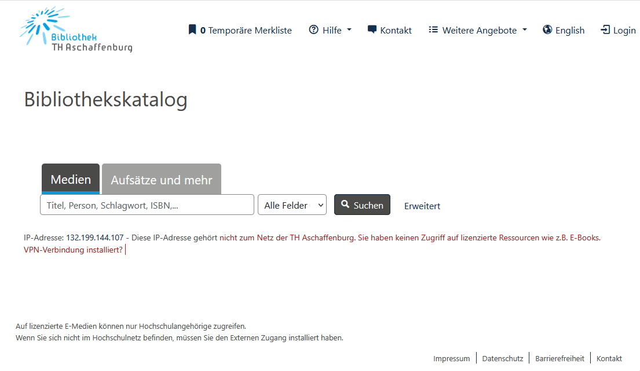
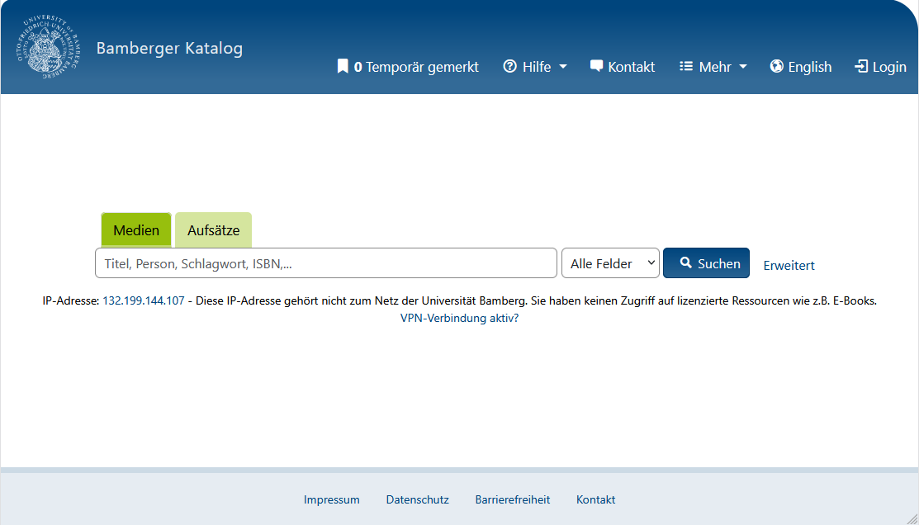
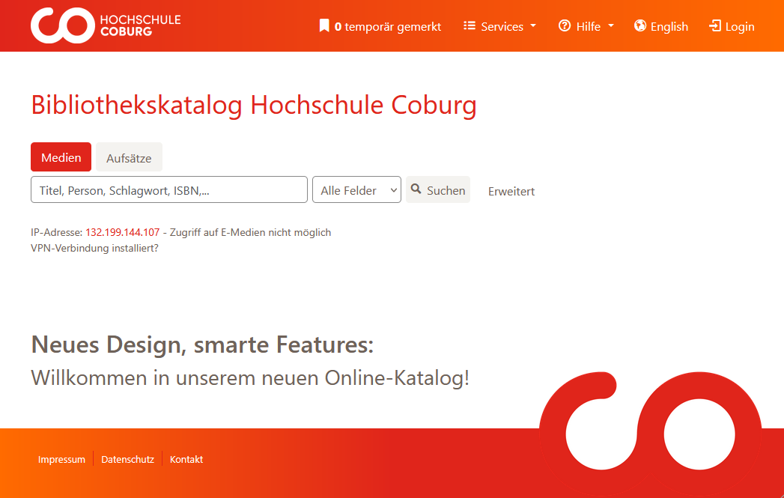
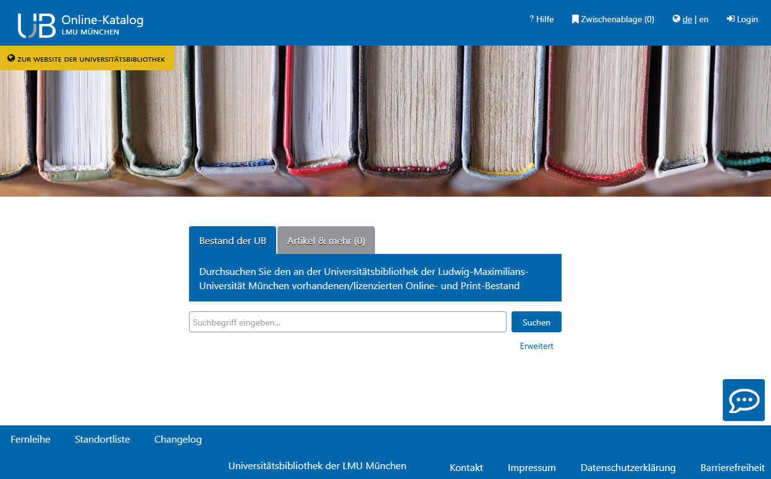
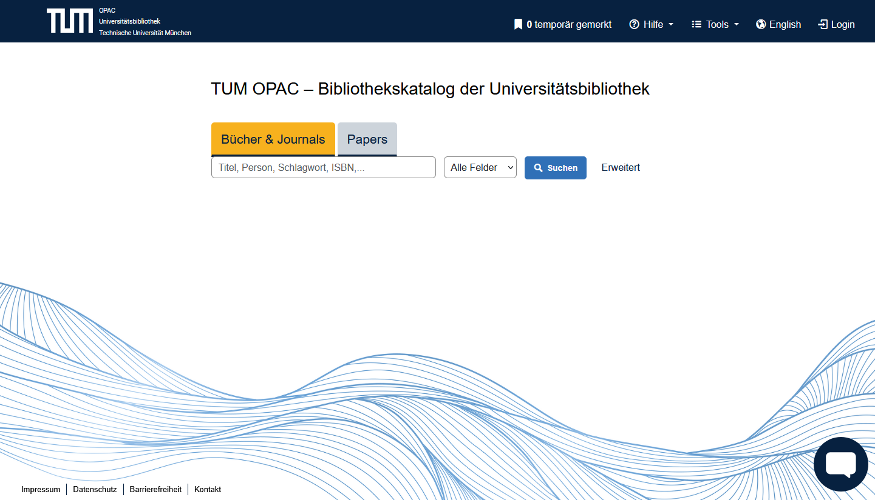
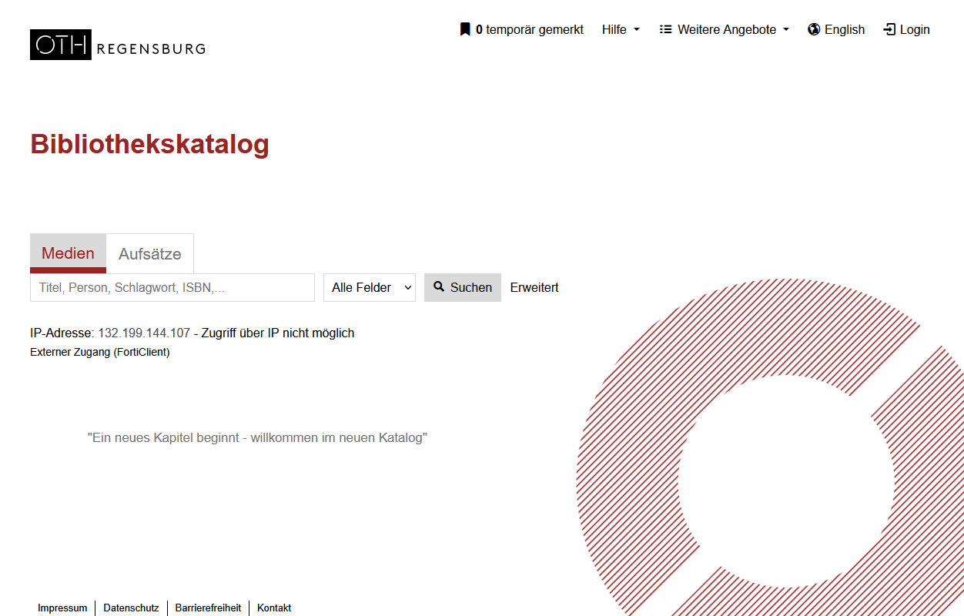
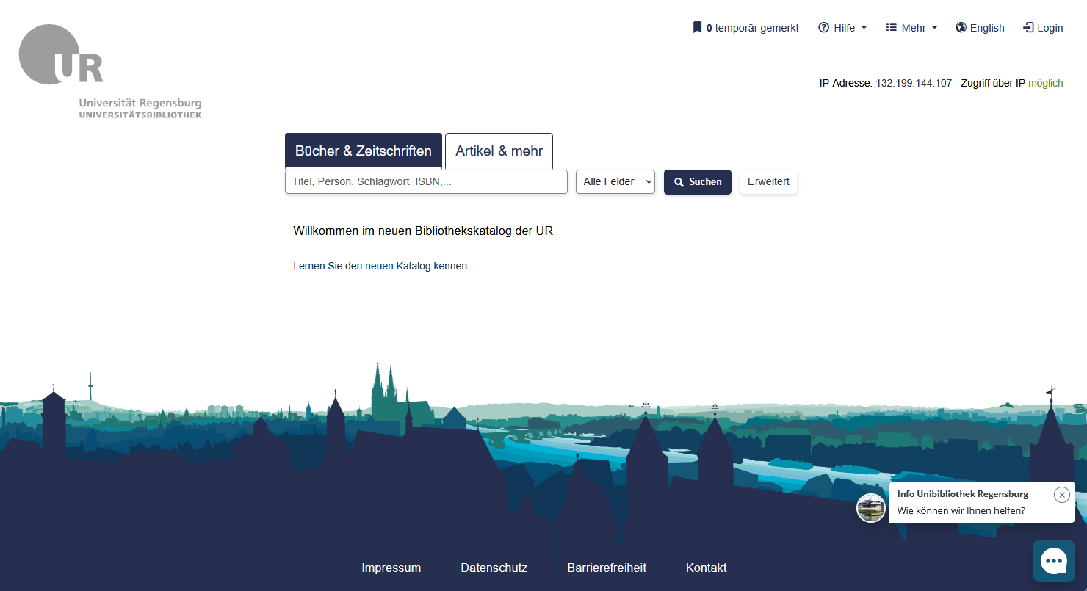
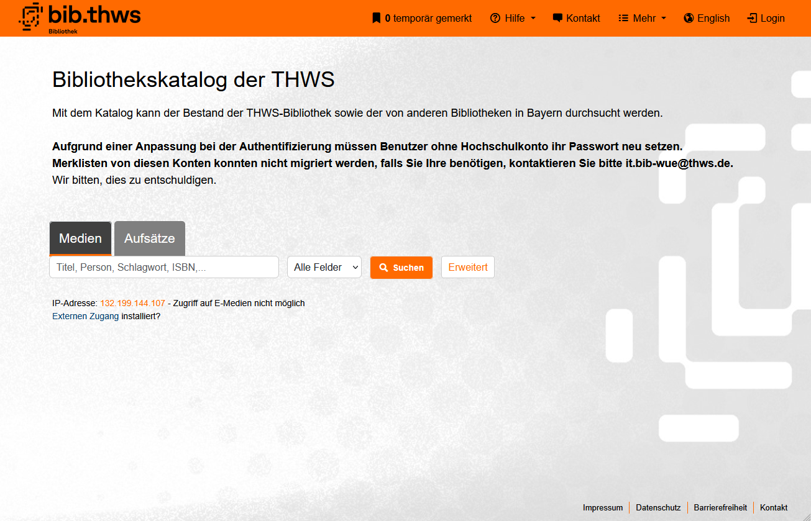
TP-DISC : Was hat (besonders) gut geklappt?
Zeitgemäße technische Infrastruktur für die Einführung neuer OPACs (mit FOLIO- und SISIS-Anbindung)
Einheitliche Struktur mit Standard-VuFind, die dennoch Individualität erlaubt
Eigene Expertise und eigene Entwicklungshoheit (mit hilfsbereiter Open-Source-Community im Hintergrund)
Bayerischer Gesamtindex: Verbundreiter und lokaler Reiter der Bibliothek zusammengelegt ⇒ Nutzer finden Fernleihen!
Anmeldeverfahren über Shibboleth möglich

Slide 8
TP-DISC : Was funktioniert (noch) weniger gut?
Viele unterschiedliche Baustellen noch offen, bis voller Funktionsumfang von Touchpoint in allen Bereichen erreicht wird
Zu einem guten OPAC gibt es viele Meinungen
→ Vereinheitlichung muss stets im Blick behalten werden
Hauptsächlich Unibibliotheken im Teilprojekt vertreten

Slide 9
TP-DISC : Was sind unsere nächsten Schritte?
Alte SISIS-OPACs werden Stück für Stück auf VuFind migriert
Stetige Verbesserung durch konsequente Abarbeitung unserer offenen Entwicklungsanforderungen
Dauerthema: Responsive Design und Barrierefreiheit
Einheitlichkeit weiter vorantreiben und erhalten
Stärkere Einbringung in die VuFind-Community

Slide 10
Three Minute Madness
TP-DOKU

Slide 11

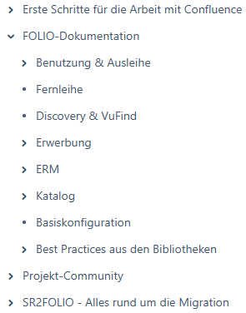

TP-DOKU : Was hat (besonders) gut geklappt?
BayernCollab-Zugang (Verbundzentrale)
+
Sensibilisierung (TP-DOKU)
+
Inhalt (Teilprojekte)
=
Notes:
Gefahr der eigenen Individualität

Slide 12
TP-DOKU : Was funktioniert (noch) weniger gut?
Orientierung in BayernCollab für die Mitarbeiter
und Mitarbeiterinnen der nächsten Migrationsbibliotheken
Eingeübte Prozesse, um die Dokumentation aktuell zu halten
Notes:
Gefahr der eigenen Individualität

Slide 13
TP-DOKU : Was sind unsere nächsten Schritte?
Den Bereich BVB-FOLIO pflegen:
Gut benutzbar bleiben + Wissenstransfer unterstützen
Am 27.11. im Plenum: eine Einheit zur Verwendung von Confluence
Notes:
Gefahr der eigenen Individualität

Slide 14
TP-DOKU : Sie möchten Zugriff haben?
BONUS!
Kontaktieren Sie Marion Kuchler:
  Per E-Mail: BVB_Hotline@bsb-muenchen.de
  Oder in Slack:
    1. Workspace open-libr-foundation (ggf. sich erst anmelden)
    2. Direct Message @Marion Kuchler
Notes:
Gefahr der eigenen Individualität

Slide 15
Three Minute Madness
TP-DS

Slide 16
TP-DS : Was hat gut geklappt?
Exemplarische Dokumente zur Nachnutzung liegen vor:
  Beschreibung einer Verarbeitungstätigkeit
  Datenschutzinformationen
  Vereinbarung zur Auftragsverarbeitung
  Vereinbarung zur Regelung gemeinsamer Verantwortlichkeit
Datenschutzbeauftragte der drei Pilotbibliotheken gaben grünes Licht
Notes:
Gefahr der eigenen Individualität

Slide 17
TP-DS : Was funktionierte weniger gut?
Die ANB-AVV konnten bei den AVV der Pilotbibliotheken nicht mehr berücksichtigt werden
Notes:
Gefahr der eigenen Individualität

Slide 18
TP-DS : Was sind unsere nächsten Schritte?
Teilprojekt ist abgeschlossen
Notes:
Gefahr der eigenen Individualität

Slide 19
Three Minute Madness
TP-DVS

Slide 20
TP-DVS : Was hat (besonders) gut geklappt?
Datenversorgung des FOLIO-Inventory, also den FOLIO-Katalogdaten
Neues Konzept mittels Nutzung der OAI-Schnittstellen zum B3Kat und zur ZDB
Steuerung und Überwachung über FOLIO-Erweiterungen
Zusammenarbeit in der TP-DVS
Deutlich bessere Performance im Vergleich zur SISIS-Versorgung
Deutliche Vereinfachung (keine Normdateien, keine Hierarchien)
Notes:
Gefahr der eigenen Individualität

Slide 21
TP-DVS : Was funktioniert (noch) weniger gut?
Nachbildung der Löschungen und Umlenkungen
  Da ist natürlich besondere Vorsicht geboten
      Was weg ist, ist weg
      Keine Integritätsprüfungen in FOLIO
  Tests dauern noch an
    Funktional weitgehend implementiert
    Protokollierung wird noch optimiert
Besonderheiten der OAI-Schnittstellen, z.B. Löschungen
Notes:
Gefahr der eigenen Individualität

Slide 22
TP-DVS : Was sind unsere nächsten Schritte?
Inbetriebnahme der Löschungen/Umlenkungen
Optimierung der Überwachung
Anpassung an neue Rahmenbedingungen (Vorteil durch Eigenentwicklung)
Zusammenspiel der Versorgungsprozesse (keine strenge Chronologie)
Notes:
Gefahr der eigenen Individualität

Slide 23
Three Minute Madness
TP-ERM

Slide 24
TP-ERM: Was hat (besonders) gut geklappt?
Zusammenarbeit mit der ERM SIG: Einbringung und Umsetzung unserer Implementer Topics
Zusammenarbeit mit der GOKB: Einbringung und Umsetzung der Erfahrungen und Wünsche der bayerischen Community
Zusammenarbeit in der TP-ERM: Erstellung und Pflege einer Dokumentation für die verschiedenen ERM Apps und die GOKB
Frühling 2024:
Alle Pilotbibliotheken waren produktiv mit den ERM Apps.
Notes:
Gefahr der eigenen Individualität

Slide 25
TP-ERM : Was funktioniert (noch) weniger gut?
Das Abrufen der Nutzungsstatistiken über die eUsageApp ist nicht so einfach (liegt nicht nur an FOLIO).
Bearbeitung von Fehlermeldungen in der Local KB Admin App (hier gibt es aber aktuell Entwicklungen dazu).
Das Arbeitspaket "Anbindung LAS:eR" pausiert aktuell, da die bisher entwickelte RemoteSyncApp nicht einsatzfähig ist.
Notes:
Gefahr der eigenen Individualität

Slide 26
TP-ERM : Was sind unsere nächsten Schritte?
Datenflüsse zwischen FOLIO ERM und anderen Systemen herstellen
  Für E-Books: Anbindung an B3KAT (Besitznachweis und URL)
  Für E-Journals: Anbindung an EZB (Gelbschaltung und Zeitraum)
  Für Datenbanken: Anbindung an DBIS (Gelbschaltung)
  Für Lizenzverträge: Anzeige der Lizenzbedingungen in VuFind
Workflow Tool
  Im Rahmen der Workflow SIG wird aktuell an einem Workflow Tool gearbeitet.
Anbindung an LAS:eR
Es gibt immer was zu tun! :)
Notes:
Gefahr der eigenen Individualität

Slide 27
Three Minute Madness
TP-ERW

Slide 28
TP-ERW : Was hat (besonders) gut geklappt?
Zusammenarbeit auf bayerischer, deutscher und internationaler Ebene.
Weitergabe der Erfahrungen der Pilotbibliotheken.
Anforderungen an ACQ-SIG können via Implementer Topics unkompliziert gestellt und zeitnah besprochen werden.
Notes:
Gefahr der eigenen Individualität

Slide 29
TP-ERW : Was funktioniert (noch) weniger gut?
Viele Entwicklungen finden auf deutscher oder internationaler Ebene statt, deren Tempo wir nicht beeinflussen können (z.B. Bestellkommunikation).
Wichtige Funktionen sind erst mit den neuesten Releases (Ramsons und Sunflower) enthalten, die wir aktuell noch nicht nutzen können (z.B. Buchbindefunktion, Templates für Zeitschriften-Erscheinungsweisen, Nummerngenerator).
Notes:
Gefahr der eigenen Individualität

Slide 30
TP-ERW : Was sind unsere nächsten Schritte?
Erfahrungsaustausch zwischen den Bibliotheken.
Weiteres Einbringen von Implementer Topics.
Beobachten der aktuell laufenden Entwicklungen.
Entwicklung für das Arbeitspaket „Bestellautomatisierung“ auf bayerischer Ebene.
Notes:
Gefahr der eigenen Individualität

Slide 31
Three Minute Madness
TP-FL

Slide 32
TP-FL : Was hat (besonders) gut geklappt?
Zusammenarbeit in der TP FL und mit der TP BEN
Zusammenarbeit mit dem BSZ
  Wir wären alleine niemals so schnell so weit gekommen, wie wir heute sind
Zusammenarbeit mit dem LRZ
Zusammenarbeit mit den Betreuenden des ZFLS im BVB
Wir haben 3 völlig neue Apps in Betrieb!
Wir konnten der Community die landesweite + vollautomatisierte Fernleihe in Deutschland erklären
Rückmeldung: Gute Dokumentationen und Unterstützung bei der Migration durch die TP FL

Slide 33
TP-FL : Was funktioniert (noch) weniger gut?
Manchmal hakte die Zusammenarbeit mit Index Data
  Es war schwierig zu vermitteln, dass der ZFLS des BSZ teilweise andere Funktionalitäten hat, als der ZFLS des BVB – was auch daran lag, dass das BSZ erst seit Juni 2025 eine eigene Testinstanz hat
  Update auf Quesnelia war sehr schwierig + langwierig
  Wir hoffen, dass es bei neuen Releases zukünftig besser läuft
  BSZ hatte lange Schwierigkeiten, bis Index Data deren Testmandanten korrekt eingerichtet hatte

Slide 34
TP-FL : Was sind unsere nächsten Schritte?
Es werden derzeit noch Bugs + Fehlfunktionen gesammelt – es ist erstaunlich, was im Echtbetrieb noch für Überraschungen lauern
Es werden aktuell Anforderungen gesammelt, die in den Folgeauftrag einfließen werden
  Dies kann noch etwas dauern, da das BSZ die Kopienfernleihe noch nicht komplett durchtesten konnte
Begleitung von Livegängen weiterer Bibliotheken
Test der FL-Apps in den nächsten Releases

Slide 35
Three Minute Madness
TP-MIG

Slide 36
TP-MIG : Was hat (besonders) gut geklappt?
Tolle Zusammenarbeit in der TP-MIG (fachlich / entwicklungstechnisch),
sowie mit den Pilotbibliotheken
Die Erstellung der Migrationsprogramme für die Bereiche
- Nutzerdaten
- Ausleihbewegungsdaten
- Katalog-/Lokaldaten
- Erwerbungsdaten
wurden aufgeteilt.
Je ein Team von 2-3 KollegInnen hat sich eines Bereichs angenommen.
Die Migrationsskripte standen für die Pilotbibliotheken zum jeweiligen Migrationszeitpunkt bereit.
Die Migrationen konnten erfolgreich durchgeführt werden.

Slide 37
TP-MIG : Was funktioniert (noch) weniger gut?
Problemfeld:
neue / weitere Anforderungen der Bibliotheken nach der Migration der Pilotbibliotheken
es wurde bereits ein größeres Anforderungspaket für die Katalog-/Lokaldaten-
migration nach dem GoLive der Pilotbibliotheken umgesetzt
wie soll damit umgegangen werden?
- um die Zeitpläne zu halten müssen die anstehenden Migrationen stringent
durchgeführt werden
- Erweiterungen in den Migrationsprogrammen bedürfen der zusätzlichen
Tests (extra Testmigrationen), der Dokumentation, … (zusätzlicher zeitlicher
Aufwand)

Slide 38
TP-MIG : Was sind unsere nächsten Schritte?
Die Konsolidierung der derzeitigen Programmstände der Migrations-
programme muss jetzt erfolgen
Aktualisierung/Erweiterung der Dokumentation* speziell für den Bereich der Katalog-/Lokaldatenmigration (hier wurden in den letzten beiden Monaten nochmals umfangreiche Erweiterungen gemacht)
* Dokumentation:
Programmdokumentation
Anforderungslisten/Input für die Migration für die Bibliotheken
Dokumentation zur Vorab-Bereinigung der Daten in SunRise

Slide 39
Three Minute Madness
TP-STAT

Slide 40
TP-STAT : Was hat (besonders) gut geklappt?
Zusammenarbeit bzgl. Beantwortung von DBS-Fragen mit:
  Teilprojektgruppen (TP-BEN, TP-ERW, TP-Nachversorgung)
  FOLIO-API-Gruppe bzgl. Test von Abfragen
  D-Reporting bzgl. Austausch über Verbundgrenzen hinweg
Notes:
Gefahr der eigenen Individualität

Slide 41
TP-STAT : Was funktioniert (noch) weniger gut?
Fokus der Bibliotheken liegt auf der Migration bzw. auf der Gestaltung von Workflows und (noch) nicht auf Reporting.
Nur migrierte Bibliotheken können testen. Dieser Kreis erweitert sich sukzessive.
Empfehlungen zu Workflows und Datenverarbeitung noch nicht umfassend möglich
Notes:
Gefahr der eigenen Individualität

Slide 42
TP-STAT : Was sind unsere nächsten Schritte?
  Unterstützung der Piloten bzgl. DBS 2025. Im Blick haben wir dabei u.a. Performance und Nachnutzbarkeit für alle.
  Test einer Data-Ware-House Lösung, damit wir historisierte Daten auswerten können (z.B. mit CEUS)
  Etablierung als dauerhaftes Austauschformat für Reporting (nicht nur DBS)
Notes:
Gefahr der eigenen Individualität

Slide 43
Three Minute Madness
TP-SYS

Slide 44
TP-SYS : Was hat (besonders) gut geklappt?
Zusammenarbeit mit Verbundzentrale und den Pilotbibliotheken
Zusammenarbeit mit bayerischer, deutscher und internationaler Community
Viele gute technische Entscheidungen – wenige Sackgassen
„Garage startup feeling“
  Steile Lernkurve der letzten Jahre
  Viele neue „coole“ Innovationen und Technologien
Erfolgreiche Mittelzuweisung 2. Projektphase
Notes:
Gefahr der eigenen Individualität

Slide 45
TP-SYS : Was funktioniert (noch) weniger gut?
„Garage startup feeling“:
  Resourcenbedarf unterschätzt
  Ohne ausrangierter Althardware hätte das nie funktioniert
  Hohe Arbeitsbelastung
Zu wenig Resourcen für alle notwendigen Testumgebungen – viele Tests liegen vorerst auf Eis
Upgrade auf aktuelle Folio Versionen
Notes:
Gefahr der eigenen Individualität

Slide 46
TP-SYS : Was sind unsere nächsten Schritte?
Erneuerung alter Hardware
Automatische Bereitstellung von Staging Umgebung
Single Tenant Restore
Upgrade auf Sunflower und Eureka
Aufbau weiterer Cluster für Infrastrukturtests
Umstellung / Upgrade einiger Infrastrukturkomponenten
Notes:
Gefahr der eigenen Individualität

